Slide 1
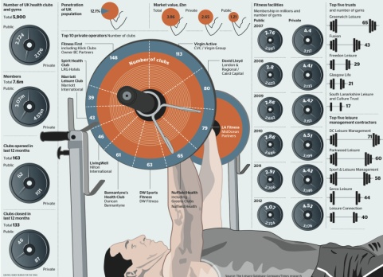
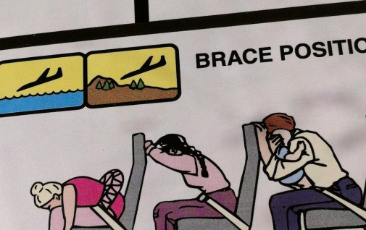
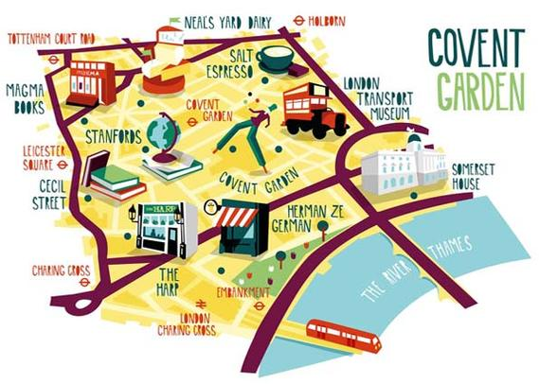
Studio DKV II
Perancangan Infografis (1)
Dosen :
Wantoro, M.Ds
Arif Tri Cahyadi, M.Ds

Slide 2
Review Tugas

Slide 3
Target Audiens/Khalayak Sasaran
1. Ketepatan penentuan demografi, psikografi, dan geografis.
2. Detail penentuan target audiens/khalayak sasaran
Moodboard
1. Detail skema warna
2. Detail skema huruf/tipografi
3. Detail ilustrasi/fotografi, dll

Slide 4
Merancang Infografis

Slide 5
Elemen Infografis
Elemen infografis dapat berupa :
Tipografi: Judul/Headline, Deck, Subheadline, Bodytext, Caption/Keterangan gambar, dll
Visual : Warna, Ilustrasi, Ikon, Fotografi, Diagram, Tabel, Kurva, Arrow/Panah, dll
Elemen estetik visual : Pattern, Tekstur, Garis, Ornamen, dll.

Slide 6
Yang Harus Diperhatikan
Ketika merancang sebuah infografis, beberapa hal yang harus kita perhatikan adalah :
Target Audiens nya siapa?
Temanya tentang apa?
Datanya valid dan akurat/tidak?
Narasinya bagaimana?
Gaya/style desainnya bagaimana?
Arah bacanya bagaimana?
Hirarki visualnya bagaimana?
Apakah informasinya bisa diapahami dengan mudah/tidak?
Dimanakah publikasi infografis yang tepat?

Slide 7
Tugas Infografis

Slide 8
Brief
Setelah mencari data pasar (observasi, dokumentasi studi literatur, dsb), setiap mahasiswa menentukan sebuah tema mengenai pasar tersebut yang akan diangkat sebagai fokus.
Tema dapat berupa :
Sejarah dan profil, struktur organisasi/pengurus/pengelolaan pasar.
Daftar pedagang dan fasilitas yang ada di pasar
Akses menuju lokasi pasar (angkot, bus, kendaraan pribadi)
Data fakta (Fun Fact) tentang pasar.
Dll
Usahakan dalam 1 kelompok, tiap orang memiliki tema berbeda.

Slide 9
File
Susunan halaman sbb:
Hal. 1 : Cover (berisi nama, kelas, NIM, gambar pasar)
Hal. 2 : Data tema yang diangkat
Hal. 3 : Target Audiens
Hal. 4 : Moodboard
Hal. 5 : Sketsa alternatif 1 (Digambar dan diwarnai)
Hal. 6 : Sketsa alternatif 2 (Digambar dan diwarnai)
Hal. 7 : Sketsa alternatif 3 (Digambar dan diwarnai)
Buat dalam 1 file PDF dgn format :Kls_NIM_Nama_Pasar.
Maks. Berat file 5 MB. Gunakan Compressed jika perlu.
Pengumpulan dilakukan di grup kelas pukul 13.00-14.00 wib

Slide 10
Review
Review akan dilakukan dgn sistem ganjil genap oleh dosen secara bergantian.
Asistensi di waktu perkuliahan yan ditentukan dan dgn memenuhi syarat2 diatas merupakan syarat kehadiran.

Slide 11
Selamat Berkarya

